Slide 1
ΜΠΟΡΟΥΜΕ ΜΕ ΜΙΑ ΙΔΙΟΚΑΤΑΣΚΕΥΗ ΝΑ ΜΕΤΡΗΣΟΥΜΕ ΤΟΝ ΧΡΟΝΟ ΠΟΥ ΧΡΕΙΑΖΕΤΑΙ ΤΟ ΦΩΣ ΚΑΙ Ο ΗΧΟΣ ΓΙΑ ΝΑ ΚΑΛΥΨΕΙ 80cm ;
Έχοντας υπόψη ότι ο ήχος (& ο υπέρηχος ) έχει ταχύτητα 343 m/s στους 20 βαθμούς κελσίου στον αέρα και το φως 300000000 m/s. ‘Αρα τα 80cm τα καλύπτει ο ήχος σε περίπου 0,002332 δευτερόλεπτα ενώ το φως σε 0,00000000266 δευτερόλεπτα => ασύληπτα μικρό χρονικό διάστημα , άρα δύσκολο ναι μεν αλλά όχι ακατόρθωτο!!!
ΓΕΛ ΝΕΑΣ ΚΥΔΩΝΙΑΣ

Slide 2
ΕΡΓΟ ΤΩΝ ΜΑΘΗΤΩΝ ΤΗΣ Α ΛΥΚΕΙΟΥ ΤΟΥ ΓΕΛ ΝΕΑΣ ΚΥΔΩΝΙΑΣ Κασσελάκης Αντώνης ,Καρανάσος Ηλίας ,Γαροφαλάκη Κωνσταντίνα και Χούπι Λαντίμιρ Υπεύθυνος καθηγητής : Νεκτάριος Κουράκης
ΤΙΤΛΟΣ : ΒΛΕΠΩ ΜΕ ΤΟΝ ΥΠΕΡΗΧΟ ΚΑΙ ΜΑΘΑΙΝΩ ΜΕ ΤΟ ΦΩΣ

Slide 3
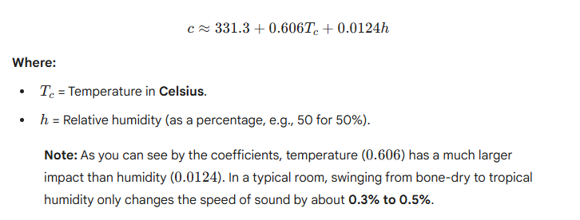
Με την βοήθεια κατάλληλων αισθητήρων δημιουργήσαμε ένα εργαστηριακό εργαλείο που αναδεικνύει την συμπεριφορά των υπερηχητικών κυμάτων στον αέρα και στο νερό δείχνοντας τους παράγοντες από τους οποίους εξαρτάται. Παράλληλα μελετήσαμε τον τρόπο με τον οποίο τα δελφίνια βλέπουν με τον υπέρηχο και αντιλαμβάνονται το υποθαλάσσιο περιβάλλον. Όμοια ανιχνεύουμε την συμπεριφορά του φωτός (ορατού ή υπέρυθρου) και την ταχύτητά του (TOF). Και εξαιτίας του γεγονότος ότι ο χρόνος μετράει , θα δούμε την τεράστια χρονική διαφορά κάλυψης μιας συγκεκριμένης απόστασης από τον ήχο και από το φως ΠΕΙΡΑΜΑΤΙΚΆ.
Ήχος:
Ή προσεγγιστικά υ = 330+0,6 Τ ( όπου Τ η θερμοκρασία σε Κέλβιν ) η σχέση που αποδείξαμε !

